Slide 1

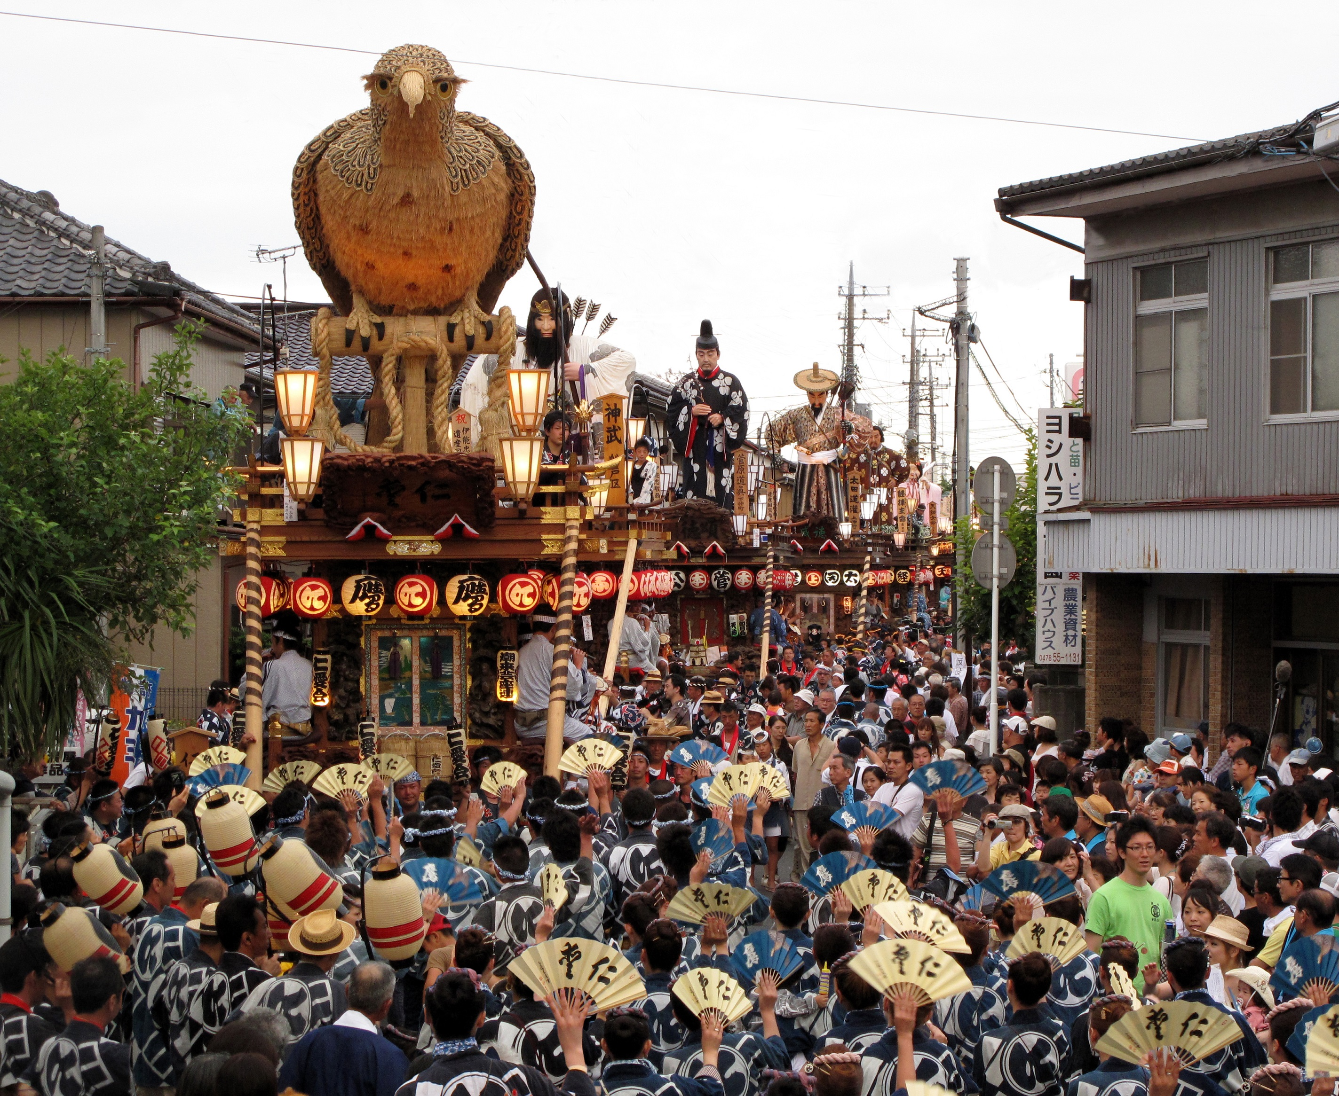

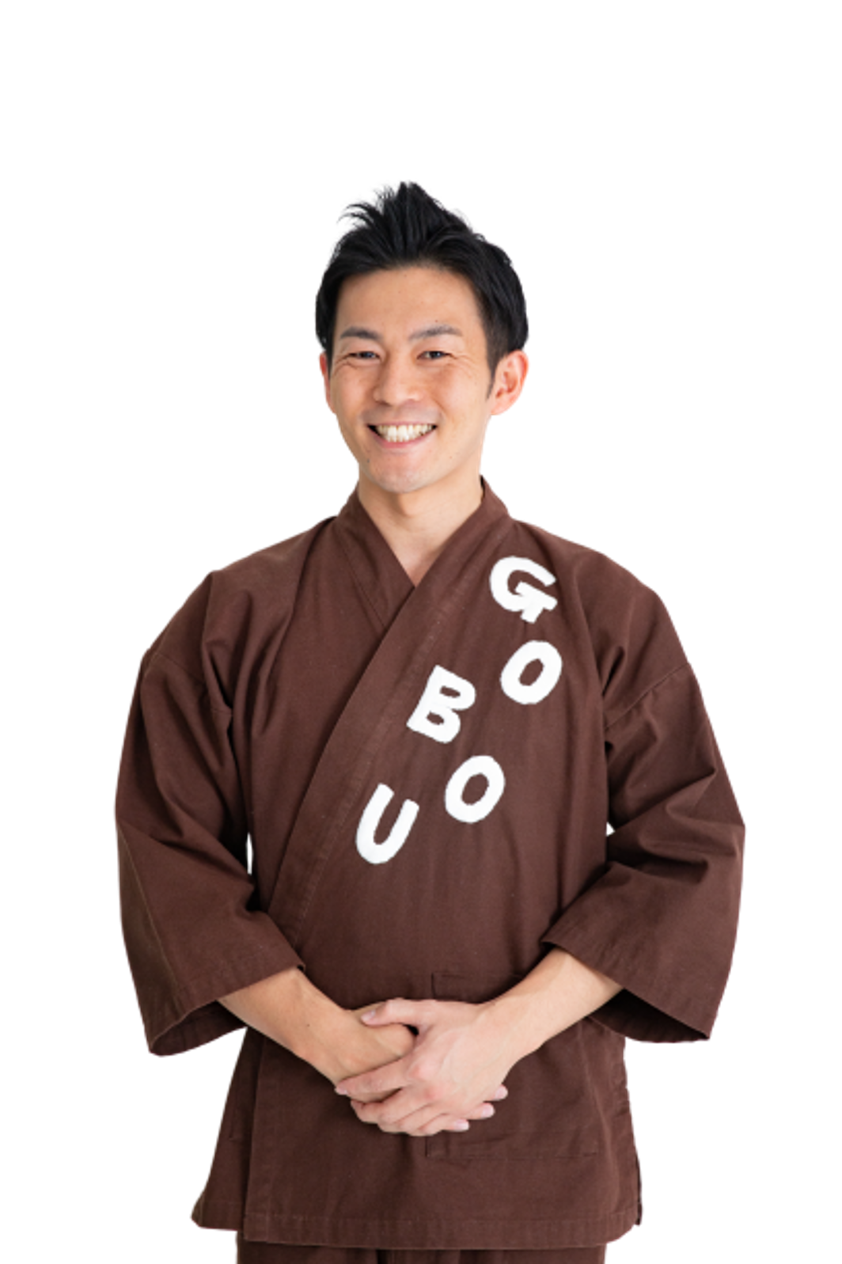


3００年の伝統を受け継ぐ
ごぼう先生と行く！
佐原の大祭
（千葉県）
- 関東三大 山車祭り -
音楽や体操を
ご一緒に！
14
開 催 日
7
月 日
金
ごぼう先生
14:00 ~ 15:00

